Slide 1

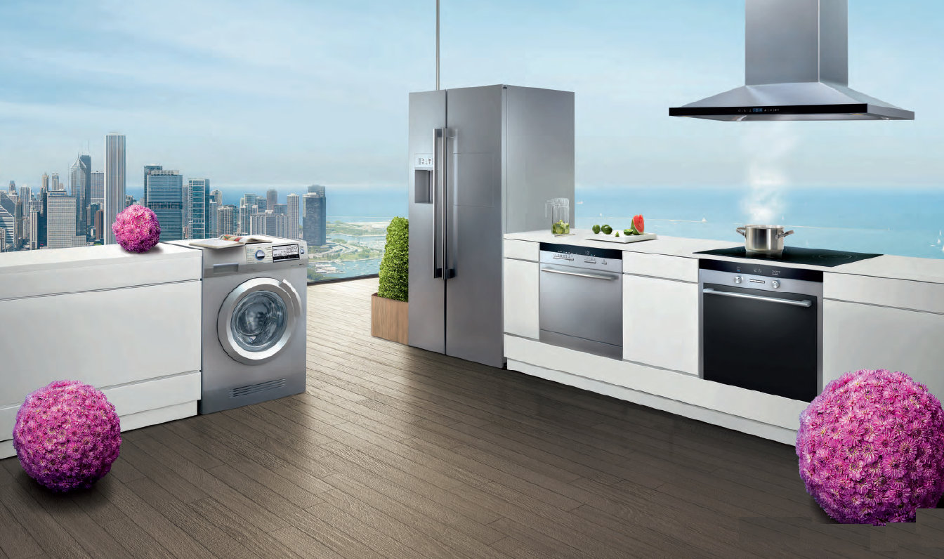


ВСТРАИВАЕМАЯ ТЕХНИКА
ОТЛИЧНОЕ СООТНОШЕНИЕ ЦЕНА / КАЧЕСТВО
Встраиваемая техника GRUNHELM разработана с учетом всех потребностей украинцев. Техника практичная, надежная, простая в использовании, обладает эстетичным дизайном и самым необходимым функционалом. Техника GRUNHELM производится только на высокотехнологичных заводах, качество на уровне мировых брендов. Для духовых шкафов был разработан органический теплоизолятор, который увеличивает энергоэффективность, система тангенциального охлаждения благодаря мощному вентилятору создает вокруг духовки воздушный барьер. Движущийся в нем воздух препятствует утечке тепла и позволяет защитить от перегрева как поверхность духового шкафа, так и кухонную мебель, в которую он установлен. Широкий ассортимент варочных поверхностей позволяет выбрать самый оптимальный вариант на любой вкус покупателя, - газовые, индукционные, стеклокерамические, комбинированные. Вытяжки обладают высокой эффективностью, мощная LED – подсветка, некоторые модели с пультом дистанционного управления.
БЫТОВАЯ ТЕХНИКА ТМ «GRUNHELM»

Slide 2
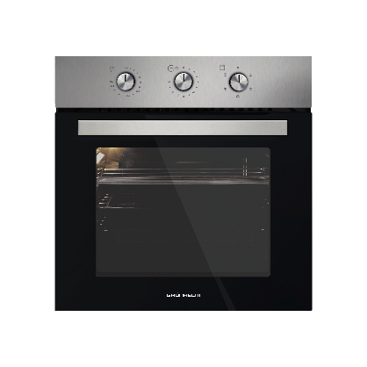
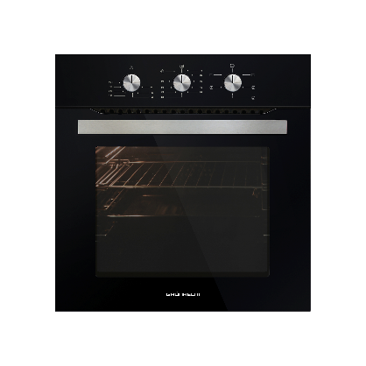
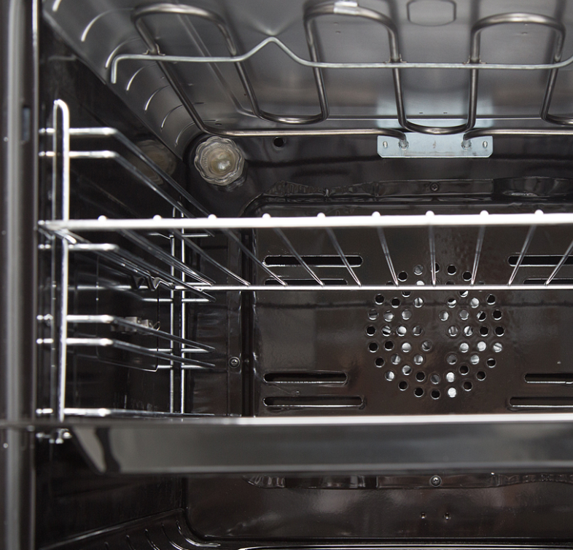
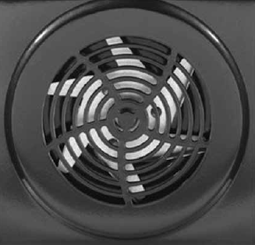
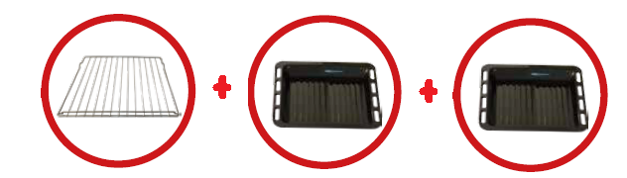


Духовые шкафы
Описание
5 программ Конвекция Гриль Механический таймер Легкосъемное внутреннее стекло Вентилятор охлаждения Внутреннее освещение Объем 59 л.
Преимущества:
Конвекция
Механический таймер с функцией автооключения
Стеклянная панель управления
Алюминиевая ручка
Энергетический класс А
В комплекте – 1 противень глубокий, 1противень мелкий, 1 решетка
большинство аналогов не имеют данного функционала
ТЕХНИЧЕСКИЕ ХАРАКТЕРИСТИКИ:
Код 1 С | Модель | Цвет | Количество программ | Прграммы | Поверхность внутренней камеры: | Тип освещения | Тип управления | Конвекция | Гриль | Размер г. мм | Размер ш. мм | Размер в. мм
89978 | GDG 251 B | Черный | 5 | гриль / нижний нагрев / верхний + нижний нагрев / верхний + нижний нагрев +конвекция / размораживание | эмаль легкой очистки | лампы накаливания | поворотные переключатели | да | да | 565 | 595 | 598
89988 | GDI 351 I | Нержавеющая сталь | 5 | гриль / нижний нагрев / верхний + нижний нагрев / верхний + нижний нагрев +конвекция / размораживание | эмаль легкой очистки | лампы накаливания | поворотные переключатели | да | да | 565 | 595 | 598

Slide 3
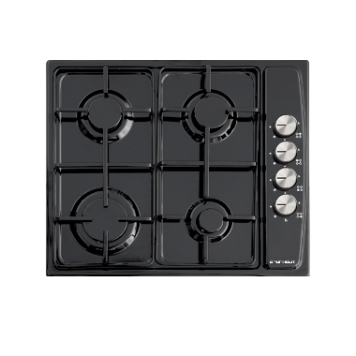
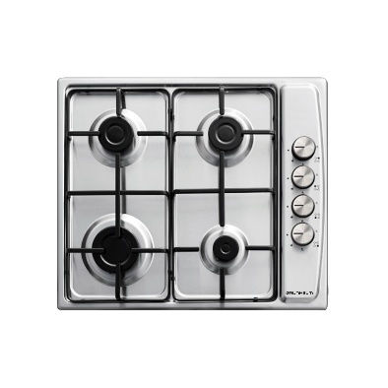
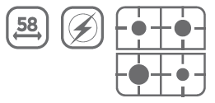
Газовые варочные поверхности
Описание
4 конфорки
Материал поверхности черная эмаль / нержавеющая сталь
Автоподжиг
тип решеток – эмалированный металл
Преимущества:
Эмалированные решетки выполнены из высококачественной стали.
Автоподжиг в ручке управления.
Нержавеющие крышки конфорок.
Выбор природного и сжиженного газа.
ТЕХНИЧЕСКИЕ ХАРАКТЕРИСТИКИ:
Код 1 С | Модель | Цвет | Количество конфорок | Газ контроль | Материал поверхности | Тип решеток | Автоматический розжиг поверхности | Мощность конфорок | Комплектация | Функции | Размер г. мм | Размер ш. мм
89981 | GPG 4101 B | чёрный | 4 | нет | эмалированный металл | эмалированный металл | да | задняя левая 1,45 кВт, задняя правая 1,45 кВт, передняя левая 2,25 кВт, передняя правая 0,9 кВт | инструкция, монтажный комплект | Электроподжиг | 500 | 580
89989 | GPG 4301 I | нержавеющая сталь | 4 | нет | нержавеющая сталь | эмалированный металл | да | задняя левая 1,45 кВт, задняя правая 1,45 кВт, передняя левая 2,25 кВт, передняя правая 0,9 кВт | инструкция, монтажный комплект | Электроподжиг | 500 | 580

Slide 4
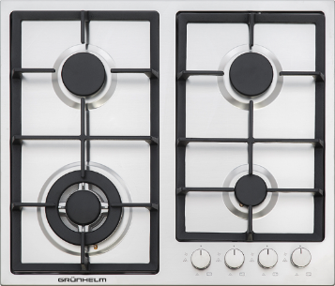
Газовая варочная поверхность
Описание
4 конфорки
Материал поверхности нержавеющая сталь
Автоподжиг
тип решеток – чугун
Газконтроль
Преимущества:
Идеальное расположение ручек управления (ручки управления не перегреваются от мощной конфорки)
Мощная турбо- конфорка 3,4 кВт
Общая мощность поверхности 8 кВт
Автоподжиг в ручке управления.
ТЕХНИЧЕСКИЕ ХАРАКТЕРИСТИКИ:
Код 1 С | Модель | Цвет | Количество конфорок | Газ контроль | Материал поверхности | Тип решеток | Автоматический розжиг поверхности | Диаметр и мощность конфорок | Комплектация | Функции | Размер г. мм | Размер ш. мм
89993 | GPG 5312 IF | нержавеющая сталь | 4 | да | нержавеющая сталь | чугун | да | передняя левая: 3400 Вт передняя правая:1000 Вт задняя левая:1800 Вт задняя правая:1800 Вт | инструкция, монтажный комплект жиклеры для сжиженного газа | Электроподжиг | 500 | 580

Slide 5
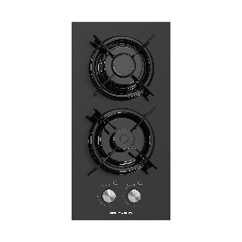
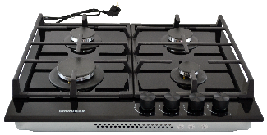
Газовые варочные поверхности
Описание
4 конфорки / 2конфорки
Материал поверхности закаленное стекло
Автоподжиг
тип решеток – чугун
Преимущества:
Идеальное расположение ручек управления (ручки управления не перегреваются от мощной конфорки)
Автоподжиг в ручке управления.
ТЕХНИЧЕСКИЕ ХАРАКТЕРИСТИКИ:
Код 1 С | Модель | Цвет | Количество конфорок | Газ контроль | Материал поверхности | Тип решеток | Автоматический розжиг поверхности | Диаметр и мощность конфорок | Комплектация | Функции | Размер г. мм | Размер ш. мм
89991 | GPG 2212 BF | черный | 4 | да | закаленное стекло | Чугун | да | задняя левая 1,8 кВт, задняя правая 1,8 кВт, передняя левая 2,4 кВт, передняя правая 1,0 кВт | инструкция, монтажный комплект | Электроподжиг | 510 | 584
89990 | GPG 1212 B | черный | 4 | нет | закаленное стекло | Чугун | да | задняя левая 1,8 кВт, задняя правая 1,8 кВт, передняя левая 2,4 кВт, передняя правая 1,0 кВт | инструкция, монтажный комплект | Электроподжиг | 510 | 584
90001 | GPG 0201 B | черный | 2 | нет | закаленное стекло | эмалированный металл | да | задняя 1,1 кВт передняя 2,2 кВт | инструкция, монтажный комплект | Электроподжиг | 520 | 290

Slide 6
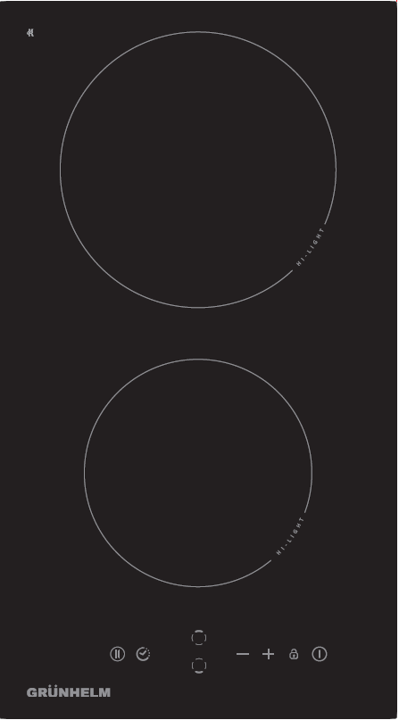
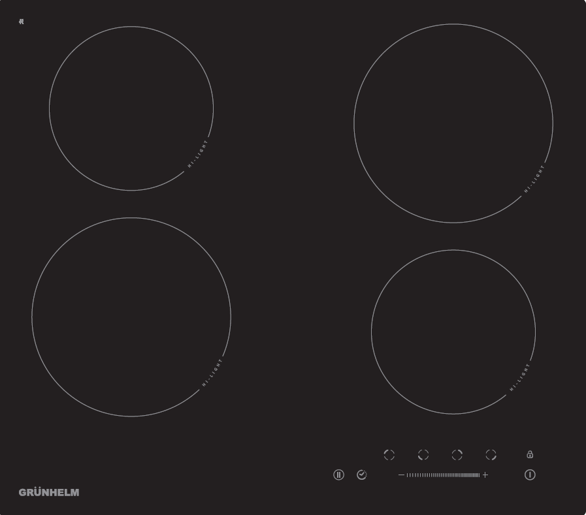
Индукционные варочные поверхности
Описание
4 зоны нагрева / 2 зоны нагрева
Преимущества – отличия от аналогов на рынке:
индивидуальный таймер для каждой зоны нагрева
функция Stop & Go (пауза),
сенсорное управление-ползунок
автоматическое безопасное отключение
2 зоны нагрева диаметром 210 мм ( у большинства аналогов диаметр 180 мм)
ТЕХНИЧЕСКИЕ ХАРАКТЕРИСТИКИ:
Код 1 С | Модель | Цвет | Количество конфорок | Мощность | Управление | Функции | Диаметр и мощность конфорок | Размер г. мм | Размер ш. мм
89995 | GPI 823 B | черный | 4 | 7 кВт | сенсорное - ползунок | 9 уровней мощности, индивидуальный таймер, функция Stop & Go (пауза), распознавание посуды, индикатор остаточного тепла, блокировка от детей, защита от перегрева, автоматическое безопасное отключение, защита от перелива | 2Х (210мм,2000Вт) 2Х (160мм,1500Вт) | 520 | 590
89996 | GPI 523 B | черный | 2 | 3,5 кВт | сенсорное | 9 уровней мощности, индивидуальный таймер, функция Stop & Go (пауза), распознавание посуды, индикатор остаточного тепла, блокировка от детей, защита от перегрева, автоматическое безопасное отключение, защита от перелива | 210мм -2000Вт 160мм -1500Вт | 520 | 288

Slide 7
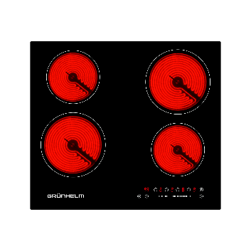
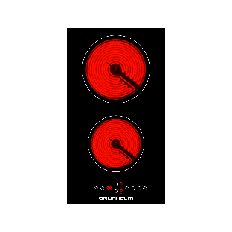
Стеклокерамические варочные поверхности
Описание
4 зоны нагрева / 2 зоны нагрева
Преимущества – отличия от аналогов на рынке:
индивидуальный таймер для каждой зоны нагрева
функция Stop & Go (пауза),
сенсорное управление-ползунок
автоматическое отключение
2 зоны нагрева диаметром 200 мм ( у большинства аналогов диаметр 180 мм)
ТЕХНИЧЕСКИЕ ХАРАКТЕРИСТИКИ:
Код 1 С | Модель | Цвет | Количество конфорок | Мощность | Управление | Функции | Диаметр и мощность конфорок | Размер г. мм | Размер ш. мм
89998 | GPC 723 B | черный | 4 | 6 кВт | сенсорное - ползунок | 9 уровней мощности, индивидуальный таймер, функция Stop & Go (пауза), индикатор остаточного тепла, блокировка от детей, защита от перегрева, автоматическое безопасное отключение, защита от перелива | 2Х (200мм,1800Вт) 2Х (165мм,1200Вт) | 520 | 590
89999 | GPC 623 B | черный | 2 | 3 кВт | сенсорное | 9 уровней мощности, индивидуальный таймер, функция Stop & Go (пауза), индикатор остаточного тепла, блокировка от детей, защита от перегрева, автоматическое безопасное отключение, защита от перелива | 200мм,1800Вт 165мм,1200Вт | 520 | 288

Slide 8
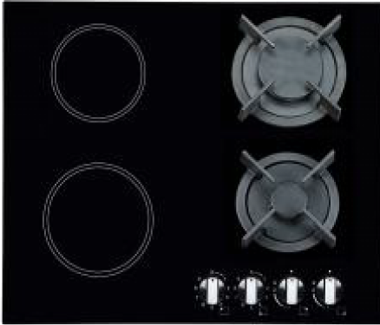
Варочная поверхность комбинированная
Описание
2 газовые конфорки + 2 электрические конфорки
Стеклокерамика
Автоподжиг
тип решеток – чугун
Преимущества:
Рабочая поверхность – цельное стеклокерамическое стекло ( у аналогов комбинированная поверхность - закаленное стекло с врезанными стеклокерамическими нагревательными элементами)
Автоподжиг в ручке управления.
ТЕХНИЧЕСКИЕ ХАРАКТЕРИСТИКИ:
Код 1 С | Модель | Цвет | Количество конфорок | Газ контроль | Материал поверхности | Тип решеток | Функции | Автоматический розжиг поверхности | Мощность конфорок | Комплектация | Программы | Размер г. мм | Размер ш. мм
89994 | GPK 9412 BF | черный | 2 газ 2 электро | да | Стеклокерамика | Чугун | 9 уровней нагрева электрических зон | да | передняя левая 1,8 кВт задняя левая 1,2 кВт передняя правая 2,4 кВт задняя правая 1,0 кВт | инструкция, монтажный комплект | Электроподжиг | 510 | 584

Slide 9
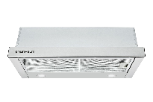

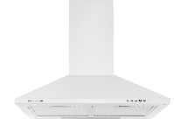
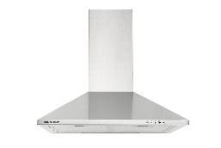
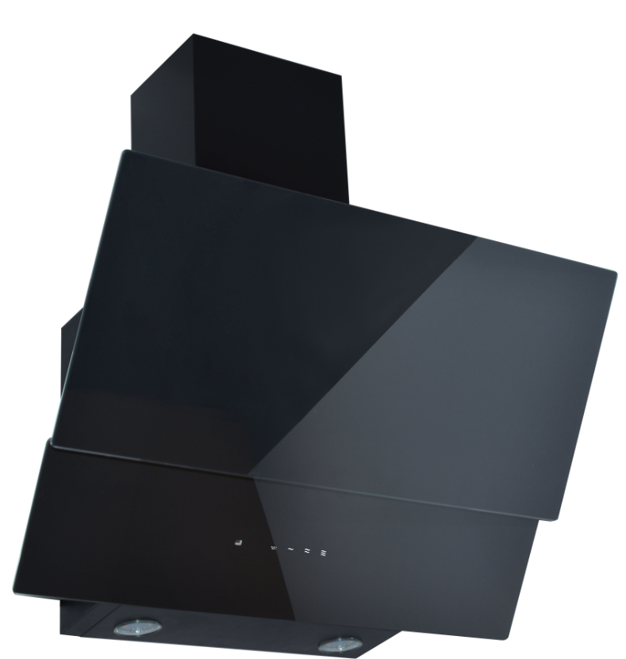
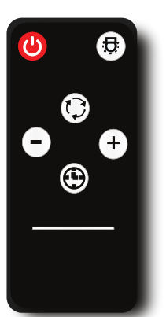
Вытяжки
Описание
Вытяжки кухонные :
Наклонная
Телескопическая
Купольная
Преимущества – отличия от аналогов на рынке:
Фасад наклонной вытяжки выполнен полностью из стекла.
Дистанционное управление
Очень яркое освещение - 2 х 8 Вт LED
Телескопическая и наклонная вытяжки имеют высокую мощность для своей ценовой категории.
Качество наклонной и телескопической вытяжки значительно выше, чем у конкурентов в данной ценовой категории (завальцовка корпуса, качество алюминиевых фильтров, освещение)
ТЕХНИЧЕСКИЕ ХАРАКТЕРИСТИКИ:
Код 1 С | Модель | Тип | Цвет | Продуктивность м3/ч | Жировой фильтр | Угольный фильтр | Тип освещения | Режим работы | Тип управления | Размер, г. мм | Размер, ш. мм | Размер, в. мм
89980 | GVN 321 B | Наклонная | черный | 750 | алюминиевый кассетный | под заказ | 2 х 8 Вт LED | отвод воздуха рециркуляция | сенсорное дистанционное | 350 | 600 | 350 -950
90002 | GVT 114 B | Телескопическая | черный | 650 | алюминиевый кассетный | под заказ | 2 х 1,5 Вт LED | отвод воздуха рециркуляция | кнопочный механический | 300 | 595 | 225
90003 | GVT 134 I | Телескопическая | нержавеющая сталь | 650 | алюминиевый кассетный | под заказ | 2 х 1,5 Вт LED | отвод воздуха рециркуляция | кнопочный механический | 300 | 595 | 225
90004 | GVK 214 W | купольная | белый | 650 | алюминиевый кассетный | под заказ | 1 х 2 Вт LED | отвод воздуха рециркуляция | кнопочный механический | 480 | 595 | 180
90006 | GVK 234 I | купольная | нержавеющая сталь | 650 | алюминиевый кассетный | под заказ | 1 х 2 Вт LED | отвод воздуха рециркуляция | кнопочный механический | 480 | 595 | 180

Slide 10
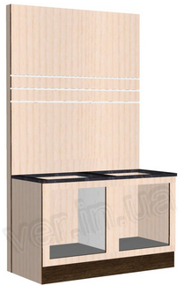
СТЕНДЫ

